Slide 1
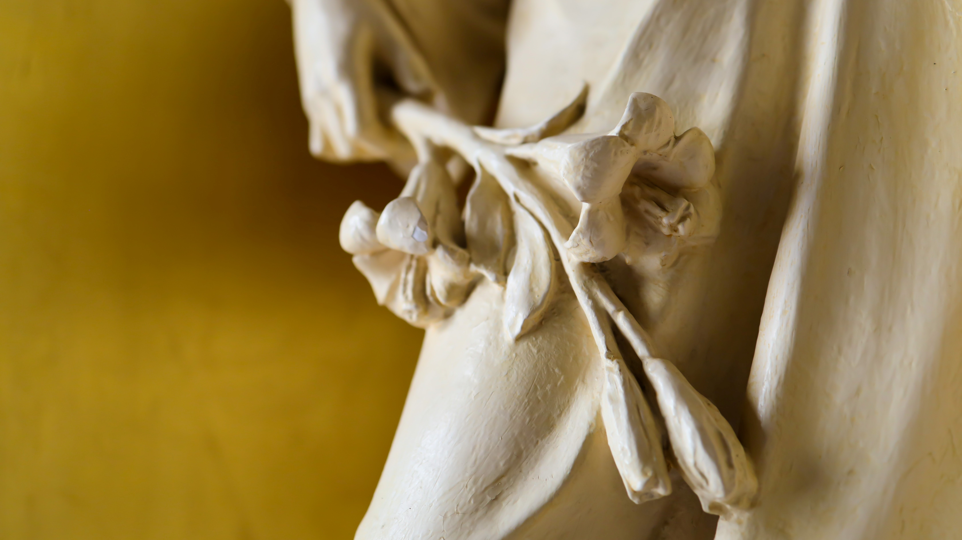

Slide 2
Jožef, zgled družinskim očetom
v. Poglavje

Slide 3
Zgled sv. Jožefa nas vse močno vabi, da z zvestobo, preprostostjo in skromnostjo
izpolnjujemo nalogo, ki nam jo je Previdnost dodelila. Mislim predvsem na
družinske očete in matere, in molim, da bodo vedno znali ceniti lepoto preprostega
in marljivega življenja ter skrbno gojili medsebojne zakonske odnose in tako z
navdušenjem izpolnjevali ne vedno lahko vzgojno poslanstvo.

Slide 4
I. DUHOVNA POGLOBITEV
Rodovnik Jezusa Kristusa, Davidovega sina, Abrahamovega sina.
Abrahamu se je rodil Izak, Izaku se je rodil Jakob, Jakobu se je rodil Juda in njegovi bratje. Judu je Tamara rodila Pereca in Zeraha. Perecu se je rodil Hecrón, Hecrónu se je rodil Ram, Ramu se je rodil Aminadáb, Aminadábu se je rodil Nahšón, Nahšónu se je rodil Salmón, Salmónu je Rahába rodila Boaza, Boazu je Ruta rodila Obéda. Obédu se je rodil Jese. Jeseju se je rodil David, kralj. Davidu je Urijájeva žena rodila Salomona. Salomonu se je rodil Roboám, Roboámu se je rodil Abíja, Abíju se je rodil Asá, Asáju se je rodil Józafat, Józafatu se je rodil Jorám, Jorámu se je rodil Uzíja, Uzíju se je rodil Jotám, Jotámu se je rodil Aház, Aházu se je rodil Ezekíja, Ezekíju se je rodil Manáse,

Slide 5
Manáseju se je rodil Amos, Amosu se je rodil Jošíja, Jošíju pa so se rodili Jojahín in njegovi bratje ob preselitvi v Babilon. Po preselitvi v Babilon se je Jojahínu rodil Šealtiél, Šealtiélu se je rodil Zerubabél, Zerubabélu se je rodil Abihúd, Abihúdu se je rodil Eljakím, Eljakímu se je rodil Azór, Azórju se je rodil Cadók, Cadóku se je rodil Ahím, Ahímu se je rodil Eliúd, Eliúdu se je rodil Eleazar, Eleazarju se je rodil Matán, Matánu se je rodil Jakob, Jakobu pa se je rodil Jožef, mož Marije, iz katere je bil rojen Jezus, ki se imenuje Kristus. Vseh rodov je torej: od Abrahama do Davida štirinajst rodov, od Davida do preselitve v Babilon štirinajst rodov, od preselitve v Babilon do Kristusa štirinajst rodov.
Mt 1,1-17

Slide 6
II. IZTOČNICA ZA OSEBNI RAZMISLEK IN POGOVOR
Oče v senci
Poljski pisatelj Jan Dobraczyński v svoji knjigi Očetova senca, v obliki romana pripoveduje o življenju sv. Jožefa. S sugestivno podobo sence opredeli Jožefov lik, ki je v odnosu do Jezusa zemeljska senca nebeškega Očeta: pazi nanj, ga varuje, se nikoli ne loči od njega, da hodi po njegovih stopinjah. Pomislimo, na kaj Mojzes spominja Izraela: »V puščavi […] si videl, kako te je Gospod, tvoj Bog, nosil, kakor človek nosi svojega sina, vso pot« (5 Mz 1,31). Tako je Jožef vse svoje življenje uresničeval očetovstvo. Očetje se ne rodijo, očetje postanejo. Oče ne postaneš samo zaradi tega, ker imaš otroka, ampak ker odgovorno prevzameš skrb zanj.

Slide 7
Kadar koli nekdo prevzame skrb za življenje nekoga drugega, v nekem smislu v odnosu do njega uresničuje očetovstvo.
V družbi našega časa je pogosto videti, da otroci nimajo očeta. Tudi današnja Cerkev potrebuje očete. Opomin sv. Pavla, namenjen Korinčanom, je vedno aktualen: »Čeprav bi namreč imeli deset tisoč vzgojiteljev v Kristusu, vendar nimate mnogih očetov« (1 Kor 4,15). Potrebno bi bilo, da bi vsak duhovnik ali škof lahko dodal, tako kakor apostol: »V Kristusu Jezusu sem vas namreč po evangeliju rodil jaz« (prav tam). Galačanom pa pravi: »Otroci moji, ki vas ponovno rojevam v bolečini, dokler ne bo v vas oblikovan Kristus« (4,19).

Slide 8
Biti oče pomeni vpeljati otroka v izkustvo življenja, resničnosti. Ne ga zadrževati, ne ga zapirati, ne ga posedovati, ampak usposobiti ga za odločitve, za svobodo, za odhode. Morda je izročilo zaradi tega Jožefu poleg vzdevka oče dalo še vzdevek »najčistejši«. Ne gre za zgolj čustveno oznako, ampak za povzetek zadržanja, ki izraža nasprotje posedovanja. Čistost je svoboda od posedovanja na vseh področjih življenja. Šele ko je ljubezen čista, je v resnici ljubezen. Ljubezen, ki hoče posedovati, na koncu vedno postane nevarna, zapira, duši, onesrečuje. Bog je človeka ljubil s čisto ljubeznijo, ko ga je pustil svobodnega tudi za to, da se zmoti in se postavi proti Njemu.

Slide 9
Logika ljubezni je vedno logika svobode in Jožef je znal ljubiti na izredno svoboden način. Samega sebe ni nikoli postavljal v središče. Znal je stopiti iz središča ter postaviti v središče svojega življenja Marijo in Jezusa.

Slide 10
ZA OSEBNI RAZMISLEK
• Kadarkoli nekdo prevzame skrb za življenje nekoga drugega, v nekem smislu v odnosu do njega uresničuje očetovstvo, pravi papež Frančišek. Kdo so bili v tem pomenu besede moji (duhovni) »očetje«, »matere«?
• Komu pa sem jaz v tem pomenu besede »oče«, »mati«? Kako uresničujem svoje poslanstvo (duhovnega) očetovstva, materinstva?

Slide 11
ZA POGOVOR
• V času epidemije so se mladi po številnih župnijah izkazali kot vešči modernih tehnologij in so se tudi na ta način izkazali kot nadvse potrebni sodelavci. Znamo uporabiti njihovo znanje na tistih področjih, ki jih sami morda ne obvladamo, so pa del njihovega »sveta«?
• Na katerih področjih dela v naši župniji so mladi že vključeni? Kako bi jih lahko spodbudili k večji vključenosti v dejavnostih, kjer še ne sodelujejo? Zapišimo konkretne sklepe in poskrbimo za njihovo uresničevanje.

Slide 12
POPOTNICA
Pretirano ponavljanje rojevanja, kjer se spreminjajo samo imena, povzroča napetost, že skoraj pričakovanje v prvi vrstici obljubljene novosti, ki bi prekinila in osmislila vse. To se zgodi z Jezusom … Z njim, prvorojenim izmed številne množice bratov (prim. Rim 8,29), zgodovina obljube doseže sedemkrat sedem – popolnost. Nam se lahko ta neskončni seznam imen zdi suhoparen. Vendar je vsaka oseba edinstveno in neponovljivo obličje, igra strasti in dejanj, s čudno usodo svobode. Vsako ime ima absolutno vrednost, kakor Ime, iz katerega izhaja in h kateremu se vrača.

Slide 13
Nam je lahko to neznano, toda vedno živi v spominu Boga in utripa v žilah potomca. Človek kuje zgodovino in zgodovina kuje človeka: ime, odnos z Drugim in drugimi, se ne izgubi nikoli. Življenjska zgodba Jožefa, ki je zadnji člen v rodovniku, je zgodba vseh: ne spočne Sina obljube, temveč se odpre, da bi ga sprejel od svoje žene. Ta rodovnik, ki mora ostati nedokončan, kaže na dve manjkajoči imeni: ime Boga in ime vsakega izmed nas. Bog je po veri oče Abrahama in vsak izmed nas s sprejetjem Jezusa postane Božji Sin (prim. Jn 1,12).

Slide 14
Pripravila: dr. Mojca Bertoncel, Škofijski urad za laike Nadškofije Ljubljana

